Slide 1
POSKOČNA ŠTaMPILJKA
Avtor glasbe: Lojze Krajnčan
Besedilo: Nina Šušteršič

Slide 2

Poslušaj melodijo tukaj:
Poskočna štampiljka je udarila polko, na mizi pod sabo je vse poštempljala.
Zvezke in knjige in druge papirje in je norela tja do večerje. (2x)
Ko lačna in žejna se je umirila, v škatlico svojo trudna zvrnila, je rekla:
„Suha sem, nekaj bi pila!“ in dahnila: „Prosim, črnila!“
Zvezke in knjige in druge papirje in je norela tja do večerje. (2x)

Slide 3
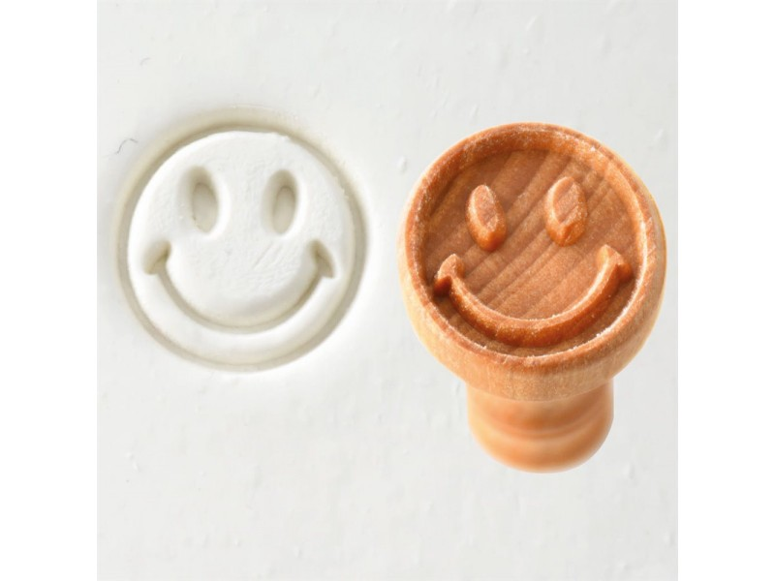
Tukaj poslušaj še petje s spremljavo:
Poskusi zraven zapeti še sam/a!
Ponovi vse pesmi, da jih boš znal/a, ko se vrnemo v šolo…juhuhuhu!!!
Lepo bodi! učiteljica Nataša
Še znaš pesmi od novembra?

